Slide 1

Звуки і букви А,О,У

Slide 2



Slide 3




А
О
У

Slide 4




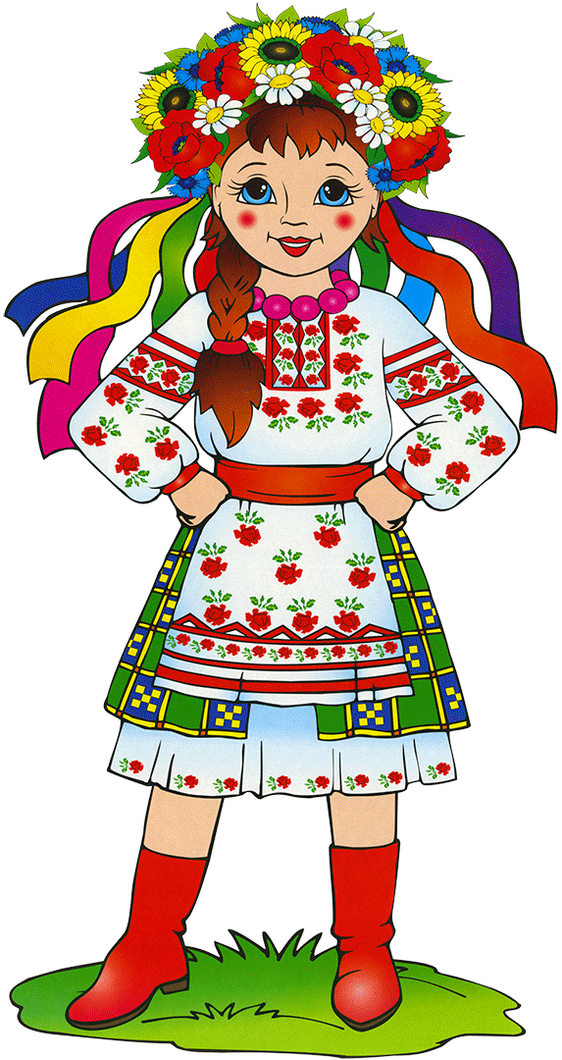

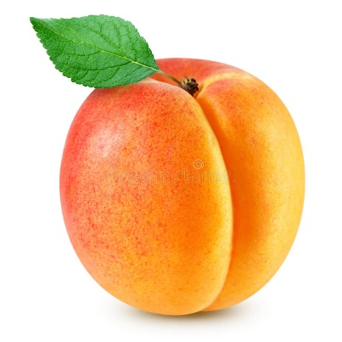

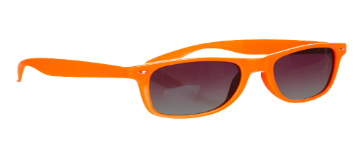



А
О
У

Slide 5


Slide 6


С
О
А
Г
У
А
Л
П
А
С
К
О
У

Slide 7


